Slide 1
# | 事項 | 進捗
1 | 富岡地区の対象の全住民数/エリアの特定 | 完了。ターゲットの人数は22665人
2 | 富岡地区の交通機関の確認 | 完了。バスととみおかーと。
3 | 富岡駅の乗車/降車人数の確認 | 完了。横浜市統計書によると2022年度の1日平均乗降人員は18,339人（乗車人員：9,255人、降車人員：9,084人）
4 | 富岡地区を含む小ゾーンの調査 | 小ゾーンは”11303”。但しこの小ゾーンは能見台駅を含ようなので、データをレビューして、小ゾーンの枝番号からどちらの駅に依存する地域かを特定 https://www.tokyo-pt.jp/data/map/kanagawa
5 | 金沢区のデータを分析し、富岡地区への反映を実施し、検証

Slide 2
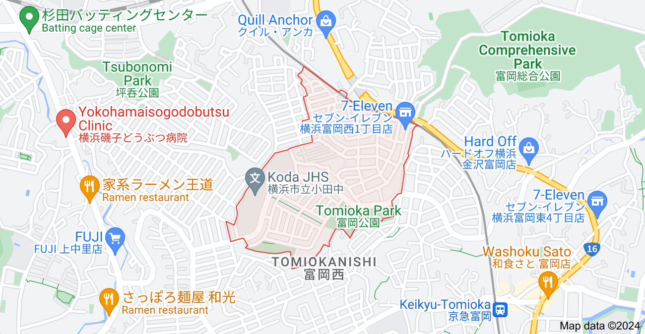
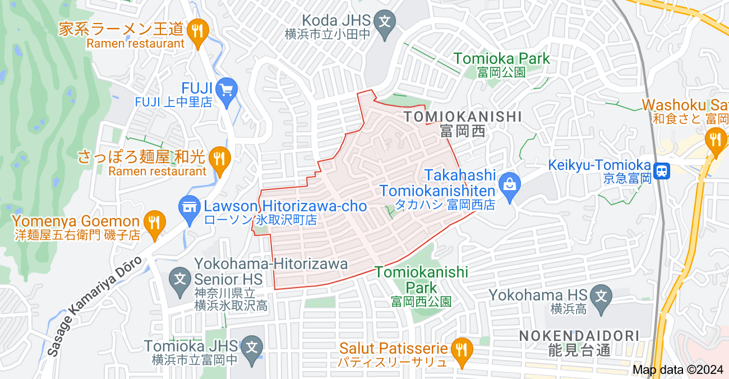
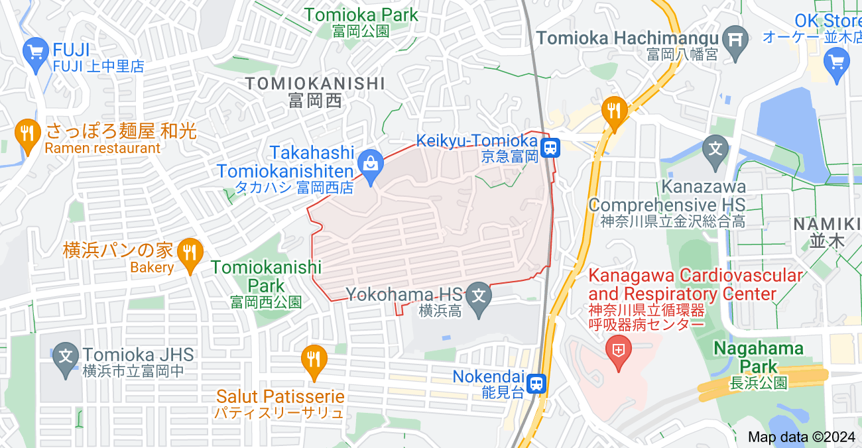
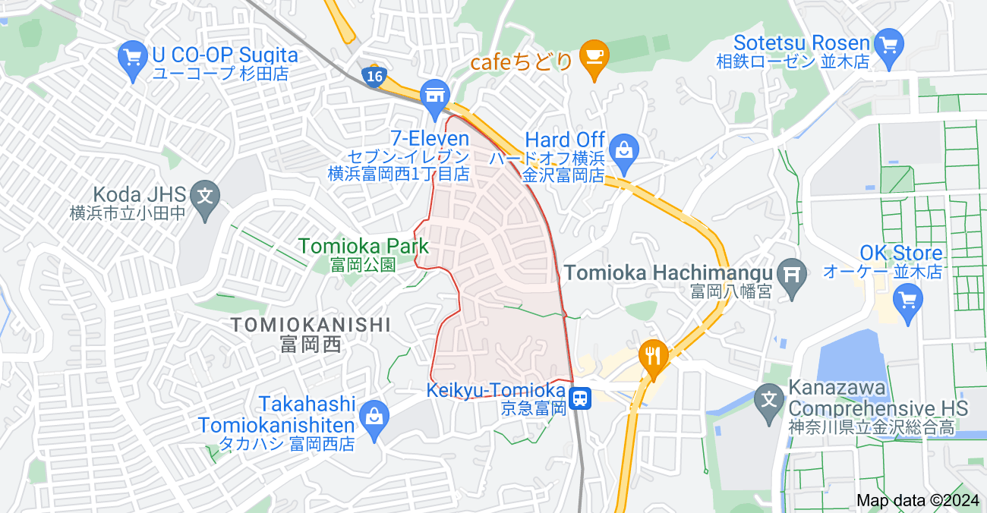
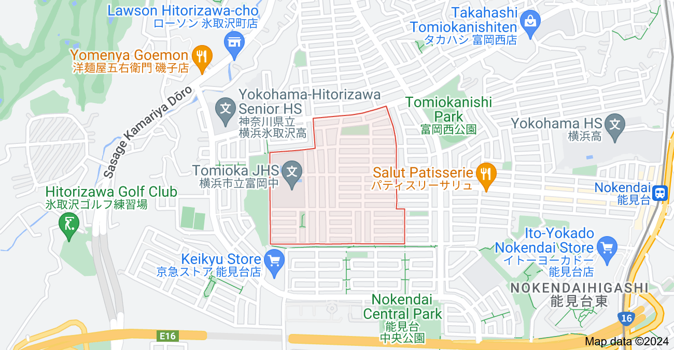
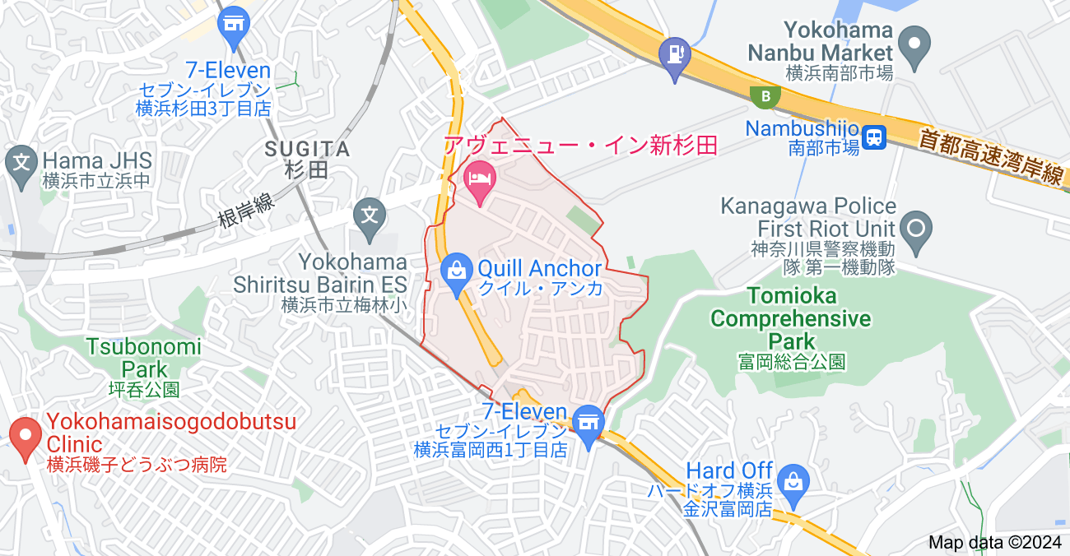
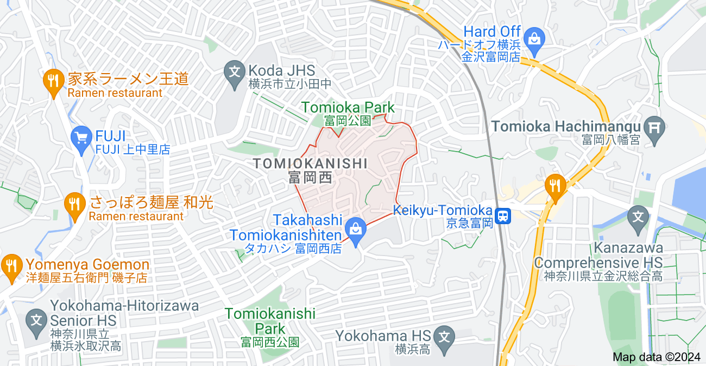
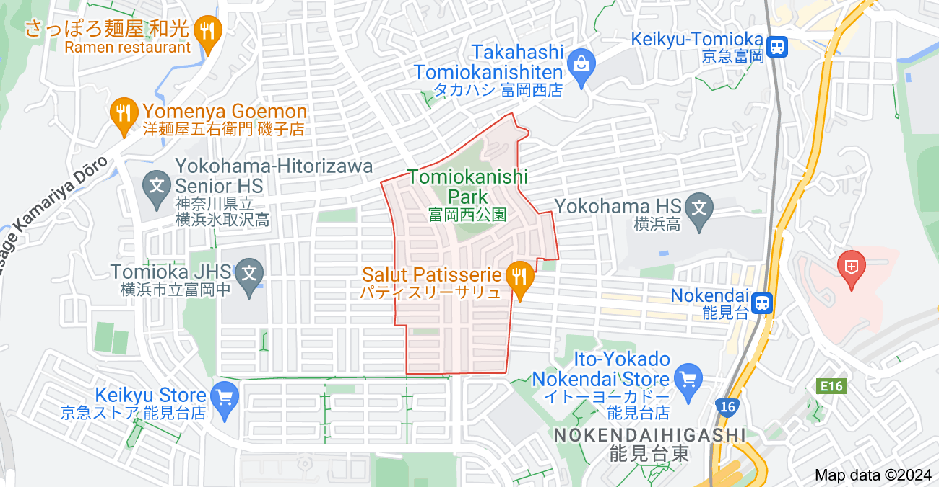
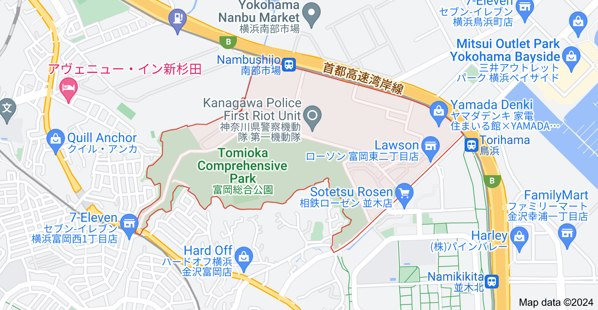
富岡西1丁目
富岡西4丁目
富岡西7
丁目
富岡西2丁目
富岡西5丁目
富岡東1丁目
富岡西3丁目
富岡西6丁目
富岡東2丁目

Slide 3
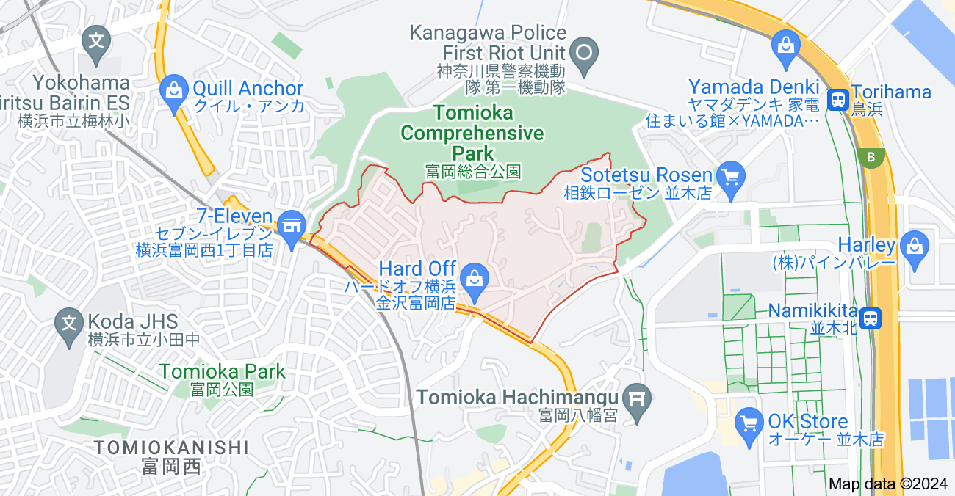
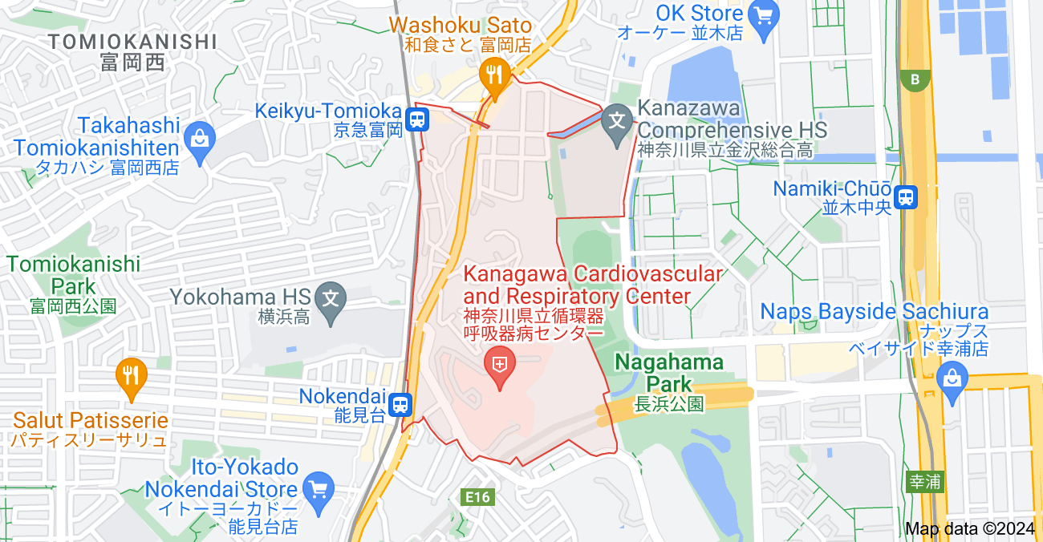
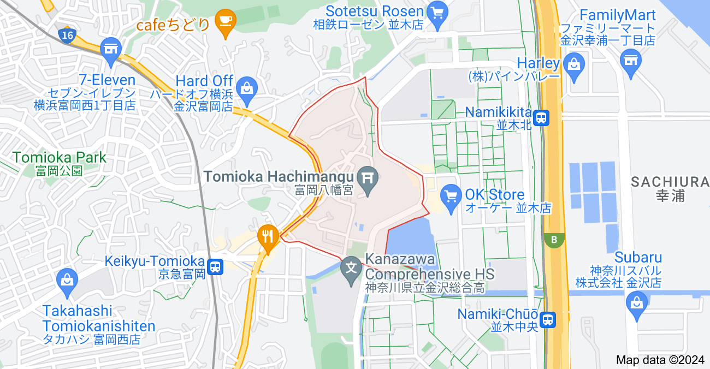
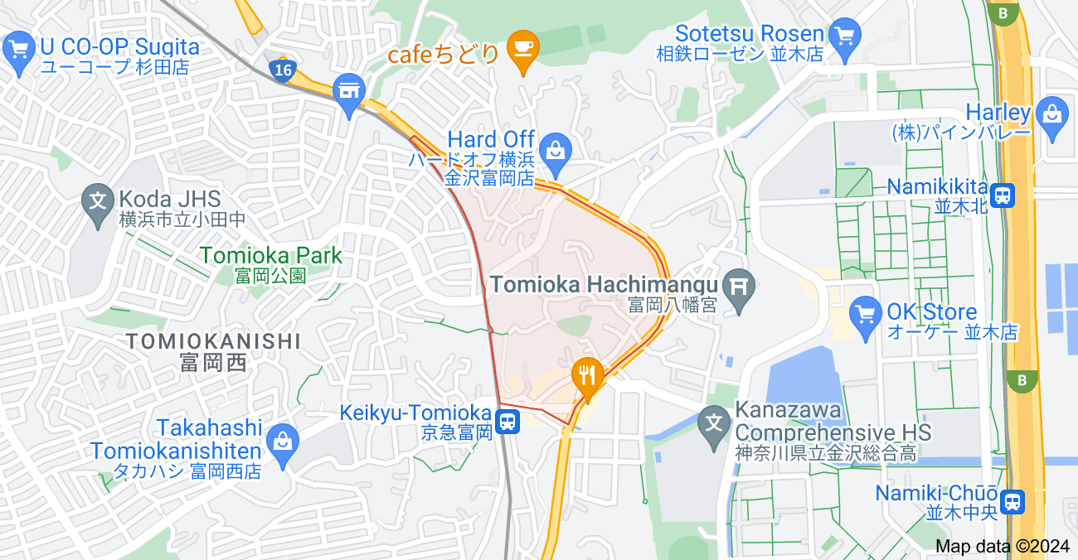
富岡東3丁目
富岡東6丁目
富岡東4丁目
町名 | 面積(km^2) | 世帯数 | 総数 | 男 | 女 | 該当
富岡西1丁目 | 0.297 | 1193 | 2813 | 1419 | 1394 | ○
富岡西2丁目 | 0.195 | 986 | 1985 | 993 | 992 | ○
富岡西3丁目 | 0.141 | 950 | 2143 | 1062 | 1081 | ○
富岡西4丁目 | 0.308 | 1457 | 3372 | 1592 | 1780 | ○
富岡西5丁目 | 0.217 | 740 | 1594 | 744 | 850 | ○
富岡西6丁目 | 0.204 | 683 | 1552 | 723 | 829 | ○
富岡西7丁目 | 0.271 | 1490 | 2926 | 1426 | 1500 | ○
富岡東1丁目 | 0.261 | 1943 | 4253 | 2144 | 2109 | ○
富岡東2丁目 | 0.563 | 1428 | 3248 | 1649 | 1599 | ×
富岡東3丁目 | 0.237 | 998 | 2027 | 992 | 1035 | ○
富岡東4丁目 | 0.198 | 512 | 1075 | 538 | 537 | ×
富岡東5丁目 | 0.199 | 883 | 1687 | 827 | 860 | ×
富岡東6丁目 | 0.37 | 1357 | 2505 | 1244 | 1261 | ×
合計 | 3.461 | 14620 | 31180 | 15353 | 15827
該当合計 | 2.131 | 10440 | 22665 | 11095 | 11570
富岡東5丁目

Slide 4
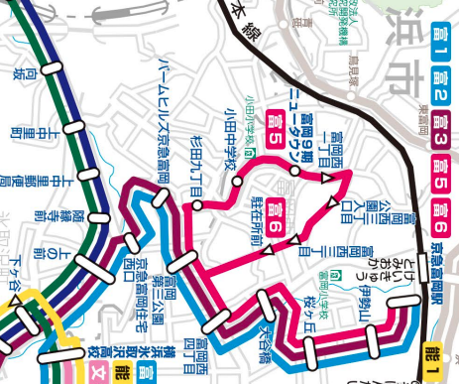
0-0. 頂いたコメントのメモ
コメント概要

Slide 5
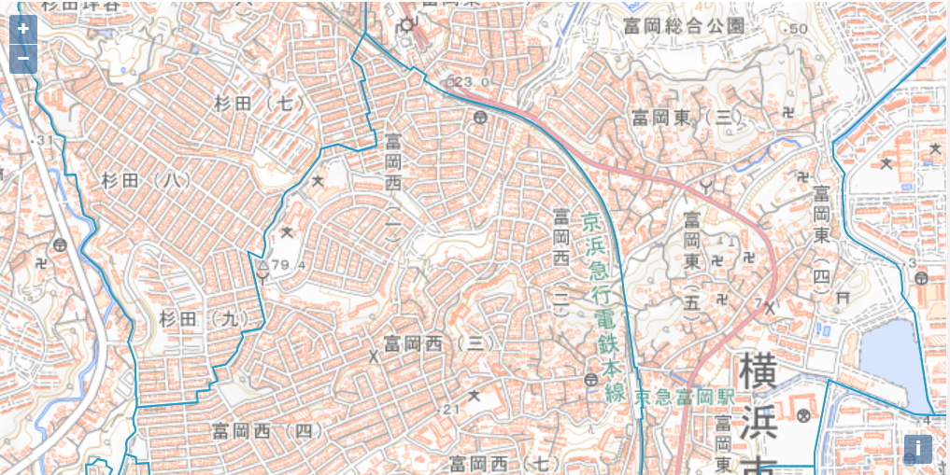
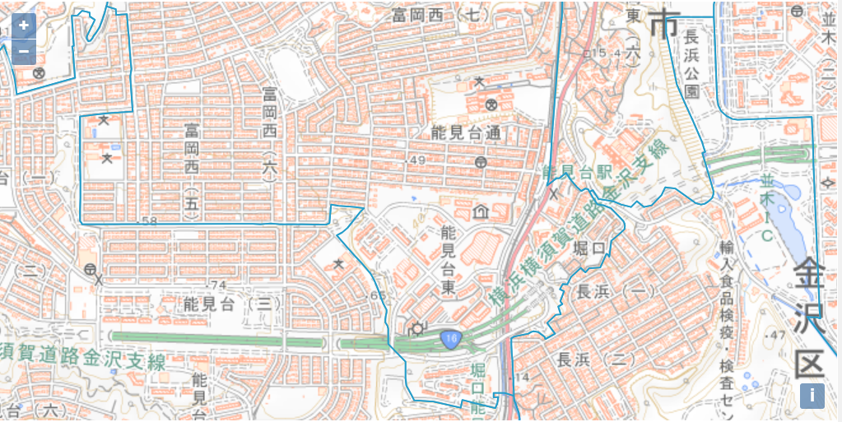
0-0. エリア11303
1130308～10■小ゾーン11303から、駅3033(京急富岡駅)にいった人数)
pt2018=# select id, Curt_addr_zone,Boarding_station from ms2611 where left(Curt_addr_zone::TEXT,5) = '11303' and Boarding_station = 3033;
1130301 | 3033 * 1130302 | 3033 ***** 1130303 | 3033 ***** 1130304 | 3033 ******* 1130305 | 3033 * 1130306 | 3033 ** 1130307 | 3033 **************** 1130308 | 3033 * 1130309 | 3034 1130310 | 3034
■小ゾーン11303から、駅3034(能見台駅)にいった人数) pt2018=# select id, Curt_addr_zone,Boarding_station from ms2611 where left(Curt_addr_zone::TEXT,5) = '11303' and Boarding_station = 3034;
1130301 | 3034 1130302 | 3034 * 1130303 | 3034 1130304 | 3034 ** 1130305 | 3034 **** 1130306 | 3034 ****** 1130307 | 3034 * 1130308 | 3034 **************** 1130309 | 3034 *************************** 1130310 | 3034 ****
ここから推測されるのは、1130301～07が京急富岡駅のショバで、1130308 ～10が能見台駅のショバと見て、問題はないだろう
1130301～07が京急富岡駅のショバ

Slide 6
金沢地区のデータの一部として、富岡地区を使えそうか？
# | 事項 | 進捗
1 | 富岡駅利用者数 | 横浜市統計書によると2022年度の1日平均乗降人員は18,339人（乗車人員：9,255人、降車人員：9,084人）である^{[3]}。2020年度の1日平均乗降人員は16,535人であり^{[4]}、京急線全72駅中30位。1988年をピークに乗降客数は減少し続けている。 平均9179人とする
金沢区トリップ
 |  |  | 富岡駅利用者数 | 富岡地区人口推定数 | 今回のターゲットの人口
鐵道 | 61410 | 0.382595 | 9179 | 23991.40386 | 22665
徒歩 | 38895 | 0.242323 | 5813
自動車 | 30527 | 0.190189 | 4562
自転車 | 17283 | 0.107676 | 2583
バス | 5880 | 0.036633 | 878
バイク | 4567 | 0.028453 | 682
不明 | 1947 | 0.01213 | 291
合計 | 160509 |  | 23988
ここから得られる結論は、金沢区の比率を使っても、概ね問題はないだろう、という仮説

Slide 7
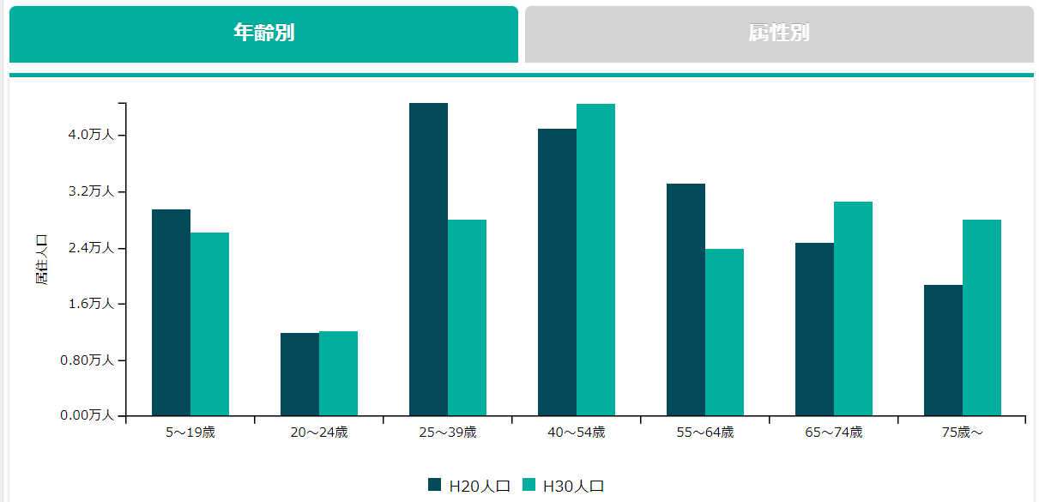
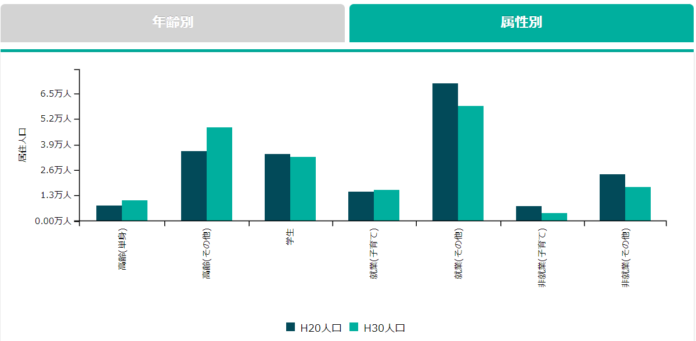
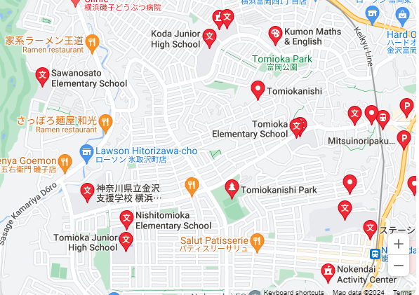
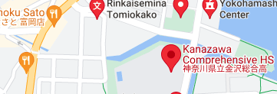
学生数は、どれくらいか？
2.6万人 →2938人
3.3万人 →3762
1.2万人 →1356
0.5万人が就労者である、と推認
金沢市の人口が、現在198,939人で、富岡(ターゲットエリア)が、22665人なので、0.113929の比率(11.4%)とすると
富岡地区には、大学はない
小田小学校(600人)
小田中学校(400人)
700m
400m
200m
富岡小学校(550人)
1150m
金沢総合高等学校
(840人)
413m
金沢支援学校(320人)
横浜高校
(2200人)
高校生までざっくり3000人、一学年が250人程度と推定
ここから
小学生が1500人(250x6) #地元進学
中学生が750人(250x3) # 地元進学
高校生が750人(250x3) #一部電車通学
大学生が726人(3762-3000)人として、これは京急富岡駅を使うとする 4年生大学 1学年180人
西富岡小学校(560人)
富岡中学校(667)

Slide 8
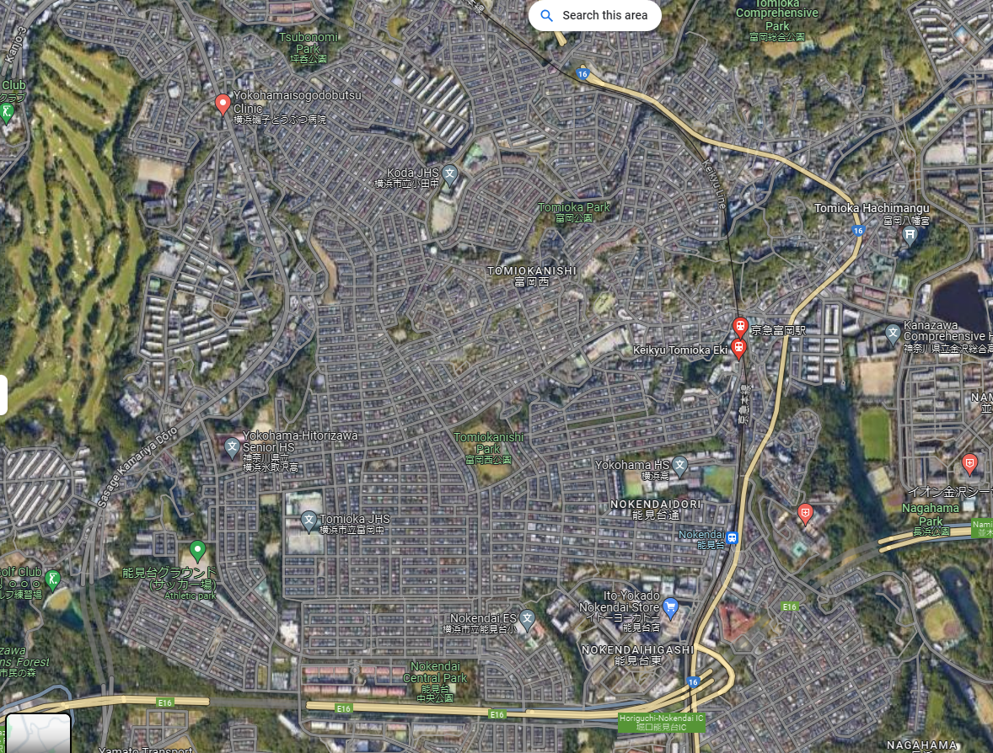

Slide 9
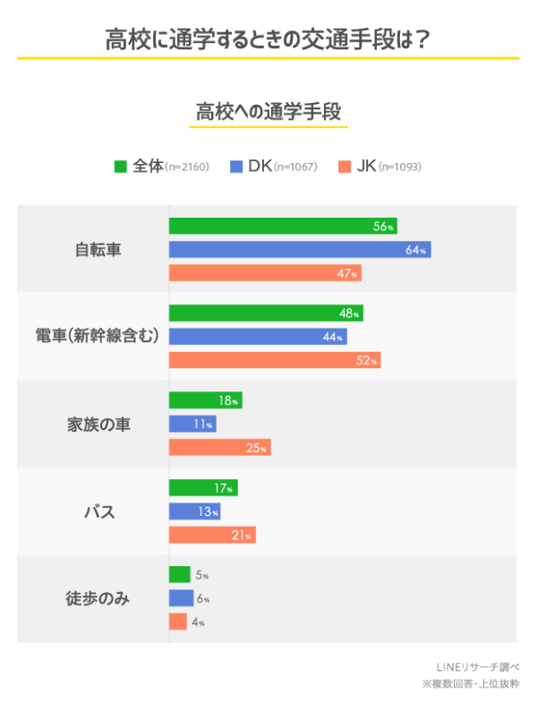
横浜市金沢区における電車を使う高校生の比率をフェルミ推定によって見積もってみましょう。フェルミ推定は、簡単な仮定と途中の計算によって大まかな値を得る方法です。以下は推定の手順です：
まず、金沢区の総人口を知る必要があります。金沢区の総人口は2015年の時点で約73,000人199,000人程度とされています（この値は実際の数値に近い推定です）。
金沢区における高校生の総数を推定する必要があります。金沢区の高校生の比率は一般的に総人口のおよそ10％から15％とされています。したがって、高校生の総数は約199,000人* 0.10 から 0.15 の間であると仮定します。
高校生の中で電車を使う比率を推定します。これは地域や学校によって異なるため、一般的な数字を使用します。通常、高校生の中で電車を使う割合はおおよそ30％から50％程度と言われています。
高校生の中で電車を使う割合を総高校生数に適用して、電車を使う高校生の数を見積もります。
具体的な数値は仮定に依存しますが、例として以下のように見積もることができます：
高校生の総数： 199,000人* 0.10 から 0.15 ? 19,900人から 29,850人 ( 富岡係数を入れると、2268人～ 3402)
高校生の中で電車を使う割合：30％から50％ ? 0.30 から 0.50 → 0.40くらいとする
したがって、電車を使う高校生の数は、約 7,960人から、 11,940 人
これに、ターゲット富岡地区の11.4% を加味すると、904人、1361人
https://edtechzine.jp/article/detail/4704

Slide 10
富岡地区比率推定
属性 | 人口 | 外出人口 | 外出率
1_高齢者（単身世帯） | 1250 | 648 | 同じとみなす
2_高齢者（複数人世帯） | 5622 | 3435 | 同じとみなす
3_学生 | 3837 | 3515 | 同じとみなす
4_非高齢・就業者（10歳未満の子供あり） | 1842 | 1651 | 同じとみなす
5_非高齢・就業者（10歳未満の子供なし） | 6905 | 6157 | 同じとみなす
6_非高齢・非就業者（10歳未満の子供あり） | 460 | 327 | 同じとみなす
7_非高齢・非就業者（10歳未満の子供なし） | 2024 | 932 | 同じとみなす
8_属性不明 | 721 | 567 | 同じとみなす
9_合計 | 22665 | 17235 | 同じとみなす
属性 | 人口 | 外出人口 | 外出率
1_高齢者（単身世帯） | 10651 | 5520 | 0.518
2_高齢者（複数人世帯） | 47891 | 29266 | 0.611
3_学生 | 32684 | 29941 | 0.916
4_非高齢・就業者（10歳未満の子供あり） | 15697 | 14070 | 0.896
5_非高齢・就業者（10歳未満の子供なし） | 58822 | 52446 | 0.892
6_非高齢・非就業者（10歳未満の子供あり） | 3921 | 2787 | 0.711
7_非高齢・非就業者（10歳未満の子供なし） | 17241 | 7943 | 0.461
8_属性不明 | 6148 | 4838 | 0.787
9_合計 | 193055 | 146811 | 0.76
金沢区人口 | 193055
今回のターゲットエリア | 22665
比率 | 0.117401777

Slide 11
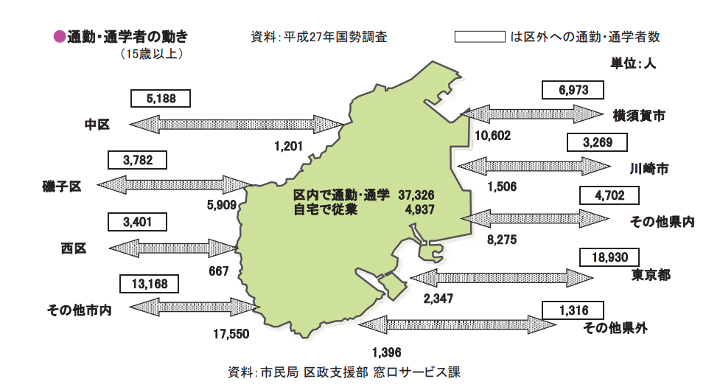
https://www.city.yokohama.lg.jp/kanazawa/kusei/tokei/toukeiyouran.files/0016_20220920.pdf

Slide 12
外出しない人口0.5万人
1_高齢者（単身世帯） 0.1万人
2_高齢者（複数人世帯） 0.6万人
3_学生 0.4万人
4_非高齢・就業者（10歳未満の子供あり） 0.2万人
5_非高齢・就業者（10歳未満の子供なし） 0.7万人
6_非高齢・非就業者（10歳未満の子供あり） 0.0万人
7_非高齢・非就業者（10歳未満の子供なし） 0.2万人
8_属性不明 0.1万人
夜間人口
2.3万人
外出人口
1.7万人
就労人数
0.90万人 (自宅就業0.05)
富岡駅から0.92万人
就労エリア外出0.74万人
(推定)就労以外のエリア外出0.18万人
富岡駅へ
0.92万人
就労エリア外出0.74万人
エリア内移動
0.42万人 (内学生

Slide 13
# | エージェント | 行動
1 | 小学生、中学生 | 歩行のみ。交通機関は使わない。一番近い学校に通うものとする | 朝8:00ごろに出発することとし、夕方15:00～16:00に帰宅するものとする
2 | 高校生、大学生 | エリア内高校の場合は、徒歩。駅を経由する場合は、2km以内なら徒歩、それ以外ならバスを使う。 駐輪場は最大500台つかえるので、高校生は250台まで使うものとする(バイクの駐輪台数は44台と少ないので、今回はスコープ外とする) | エリア内の学校であれば、朝08:00に出発するものとする。エリア外であれば朝07:00に出発するものとする。 帰宅は、16:00～18:00までの間に、駅にランダムに到着するものとする
3 | 社会人(エリア内) | 距離2kmまでなら歩く。2kmを超える場合はバスを試して、時間が短くなるようならバス利用とする | 朝06:30～09:00までの間の任意の時間を出発するものとする。帰宅は、18:00～20:00までの間にランダムに到着するものとする
4 | 社会人(エリア外) | 距離2kmまでなら駅まで歩く。2kmを超える場合はバスを試して、時間が短くなるようなら駅までバスに向う | (同上)
5 | 非就業(エリア内) | 決められた滞留地点に向う。 | 平均滞留時間は、平均2.1時間になるよう
6 | 非就業(エリア外) | 駅に向かい、所定の時間後に帰宅する | (同上)
未成年は、SCを作るのか？ → CGは、『非常に重要な要素』である、と言っている
→ 学校を作るとSCは上るのか？ SCを上げる人間を作ることはできるかもしれないが、SCの場所は作れないだろう

Slide 14
#16 | エージェント | 作り方
 |  | エージェント | 地図 | SCの生成
1 | 小学生、中学生 | 8:00になると通学を開始し、16:00ー17:00に帰宅するエージェント | 交通機関のない地図 | 学校内
2 | 高校生、大学生 | 7:00になると通学を開始し、16:00ー18:00に帰宅するエージェント | バスルートが追加された地図 | 学校内。 (富岡地区内ではない、と推定)
3 | 社会人(エリア内) | 06:30～09:00までの間の任意の時間を出発するものとする。帰宅は、18:00～20:00までの間にランダムに到着するエージェント | バスルートが追加された地図 | バス内、または結節点で微小なSCが発生？
4 | 社会人(エリア外) | 同上 | 同上 | 同上
5 | 非就業(エリア内) |  | バスルートととみおかーとが追加された地図
6 | 非就業(エリア外) |  | 同上

Slide 15
